Slide 1
ফুলে ফুলে স্বাগতম
মুজিব বর্ষের ক্লাসে

Slide 2
পরিচিতি
শিক্ষক
পাঠ
মোঃওবাইদুল্লাহ
প্রভাষকঃ অর্থনীতি বিভাগ
মুক্তিযোদ্ধা মেমোরিয়াল ডিগ্রি কলেজ
সদর থানা মহিপুর।
মোবাইল নং ০১৭১৪২৫০৬৭৯
শ্রেনীঃ দ্বাদশ
বিষয়ঃঅর্থনীতি
অধ্যায় অষ্টম
চতুর্থ ক্লাস
সময়ঃ ৬০ মিনিট

Slide 3
নিচের চিত্রগুলো লক্ষ্য কর-

Slide 4
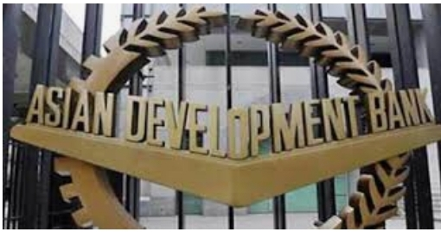
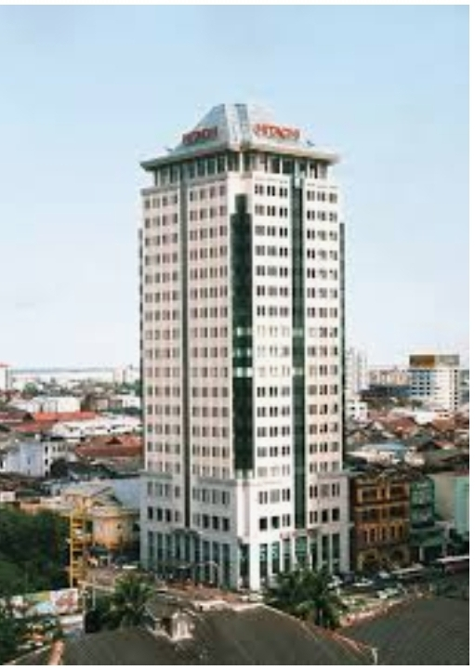
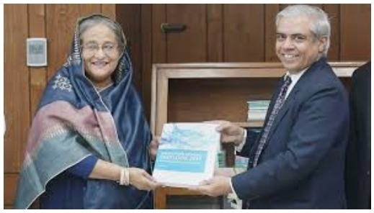
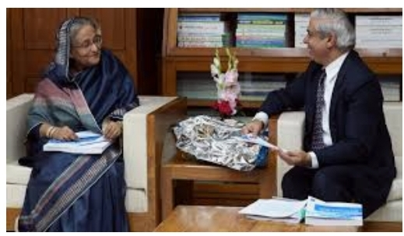
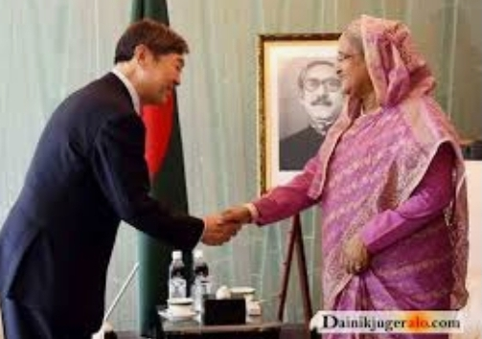
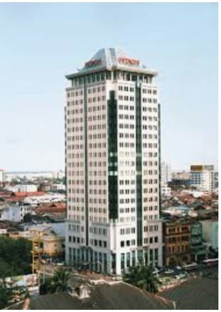

Slide 5
আজকের আলোচ্য বিষয় কি?

Slide 6
পাঠশিরোনাম
“বৈদেশিক সাহায্য”

Slide 7
শিখনফল
বৈদেশিক সাহায্যের ধারণা ব্যাখ্যা করতে পারবে;
বৈদেশিক সাহায্যের শ্রেণিবিভাগ বর্ননা করতে পারবে;
বাংলাদেশে অর্থনৈতিক উন্নয়নে বৈদেশিক সাহায্যের প্রয়োজনীয়তা ব্যাখ্যা করতে পারবে;
বাণিজ্য বনাম বৈদেশিক সাহায্য তুলনামূলক বিশ্লেষণ করতে পারবে;

Slide 8
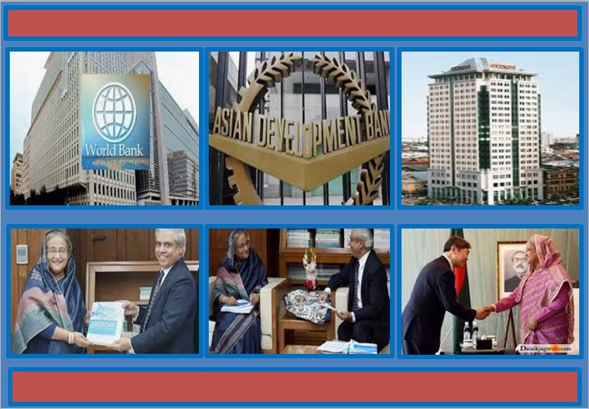
“বৈদেশিক সাহায্য”
বৈদেশিক সাহায্য বলতে একটি দেশের জরুরি প্রয়োজনে, অর্তনৈতিক উন্নয়নের জন্য খাদ্য, মেডিসিন, প্রকল্প, দান, অনুদান, ঋণ, আর্থিক ও কারিগরি যে কোন ধরণের দেশ বহির্ভূত সহায়তা গ্রহণ এবং প্রদান উভয়কে বুঝায়।

Slide 9
বৈদেশিক সাহায্যের শ্রিণিবিভাগঃ
বাংলাদেশের প্রেক্ষাপটে সব বৈদেশিক বাণিজ্যকে তিন শ্রেণিতে বিভক্ত করা যায়-
খাদ্য সাহায্য।
প্রকল্প সাহায্য।
অপ্রকল্প সাহায্য।

Slide 10
এছাড়া ও আর ও দুই ধরণের বৈদেশিক সাহায্য লক্ষ্য করা যায়-
সামরিক সাহায্য।
প্রত্যক্ষ বৈদেশিক নিনিয়োগ।

Slide 11
সামরিক সাহায্যঃ
কোনো দেশ ওপর কোনো দেশ হতে সামরিক ও প্রতিরক্ষা খাতে যে সাহায্য গ্রহণ করে থাকে তাকে সামরিক সাহায্য বলে।
প্রত্যক্ষ বৈদেশিক সাহায্যঃ
বিশেষ করে বিভিন্ন ধনী দেশের পুঁজিপতিরা বেসরকারিভাবে বিভিন্ন দেশে প্রত্যক্ষভাবে বিনিয়োগ করে থাকে। এটি একটি আকর্ষনীয় প্রাপ্তি এবং বর্তমানে এ ধরণের পুঁজি বিনিয়োগ বা আমদানিকে প্রত্যক্ষ বৈদেশিক সাহায্য বলে।

Slide 12
প্রত্যক্ষ বৈদেশিক সাহায্য তিন ধরণেরঃ
দান, অনুদান ও ঋণ।
নগদ সাহায্য ও দ্রব্য সাহায্য।
শর্তযুক্ত ও শর্তহীন সাহায্য।

Slide 13
বাংলাদেশে অর্থনৈতিক উন্নয়নে বৈদেশিক সাহায্যের প্রয়োজনীয়তাঃ
স্বল্প সঞ্চয় ও বিনিয়োগ।
আমদানি-রপ্তানি বাণিজ্যের ব্যবধান।
খাদ্য ঘাটতি।

Slide 14
বাণিজ্য বনাম বৈদেশিক সাহায্যঃ

Slide 15
বৈদেশিক সাহায্যের সুবিধাঃ
পর্যাপ্ত মূলধনের যোগান।
আধুনিক শিক্ষার প্রসার।
বৃহৎ অবকাঠামো বিনির্মাণে।
প্রযুক্তি ও বিশেষজ্ঞ জ্ঞানের অভাব পূরণ।
পারস্পারিক সম্পর্ক।

Slide 16
বৈদেশিক সাহায্য গ্রহণের পূর্বে খেয়াল রাখতে হবে-
গৃহীত সাহায্য যেন কঠিন শর্তযুক্ত না হয়, সুদমুক্ত বা তুলনামূলকভাবে স্বল্প সুদযুক্ত ও পরিশোধকাল যেন দীর্ঘ হয়।
গ্রহীত সাহায্য যেন দেশীয় উৎপাদন কাঠামোকে ক্ষতি না করে।
রপ্তানি বাণিজ্য যেন কোনো ভাবে বাধাগ্রস্থ না হয়।
সাহায্য যেন রাজনৈতিক প্রভাব মুক্ত হয়।
সাহায্যদাতা দেশ হতে যেন কাঁচামাল আমদানি, বস্ত্র, যন্ত্রাংশ , শ্রম ও কারিগরি সাহায্য এবং পরিবহন সুবিধা গ্রহণ বা আমদানি করতে না হয় অথবা যথা সম্ভব কম আমদানি।
সাহায্য যেন নির্দিষ্ট প্রকল্পে দ্রুত এবং দক্ষতার সাথে ব্যবহৃত হয়।
সাহায্যগ্রহীতা, নিজ দেশের প্রয়োজনে সর্বাধিক প্রয়োজনীয় ক্ষেত্রে সাহায্যের অর্থ যেন বাধাহীনভাবে, স্বচ্ছতার সাথে ব্যবহার করতে হবে।

Slide 17
মূল্যায়ন

Slide 18
বৈদেশিক সাহায্য কি ?

Slide 19
সামরিক সাহায্য কি?

Slide 20
প্রত্যক্ষ বৈদেশি সাহায্য কয় শ্রেণিতে বিভিক্ত করা যায় ও কি কি ?

Slide 21
বৈদেশি সাহায্যের দুইটি সুবিধা বল?

Slide 22
দলীয় কাজ
প্রশ্নঃ বাংলাদেশের অর্থনৈতিক উন্নয়নে বৈদেশিক সাহায্য নাকি বাণিজ্য কোনটি অধিক প্রয়োজনীয়।

Slide 23
বাড়ির কাজ
রিয়াজ একজন সবজি বিক্রেতা। প্রথম দিকে তার উৎপাদিত শাক সবজি দেশের বাজারে বিক্রয় হতো। বিদেশে শাক সবজির চাহিদা থাকায় রিয়াজ এখন তার উৎপাদিত শাক সবজি ইংল্যান্ডের বাজারে রপ্তানি করে। রিয়াজের বন্ধু ইনুচ একটি সরকারি চাকরি করে। ইনুচের অফিসে একজন বিদেশি পরামর্শক কাজ করে। এ বিষয়ে রিয়াজ ইনুচের কাজে জানতে চাইলে ইনুচ জানায় সমযোগ্যতা সম্পন্ন দেশি পরামর্শক থাকা স্তত্বেও বিদেশি সাহায্যের শর্ত হিসেবে ঐ বিদেশিকে নিয়োগ দিতে হয়েছে। তাকে অনেক বেশি সম্মানি দিতে হয়।

Slide 24
প্রশ্ন
ক.প্রত্যক্ষ বৈদেশি সাহায্য কি?
খ.বৈদেশিক সাহায্য দেশকে পরনির্ভরশীল করে তোলে? ব্যাখ্যা কর।
গ.রিয়াজের কোন ভূমিকায় বাংলাদেশ বেশি উপকৃত হয়- উদ্দীপকের আলোকে ব্যাখ্যা কর।
ঘ.উদ্দীপকের আলোকে বৈদেশিক সাহায্য ও বাণিজ্যের মধ্যে তুলনামূলক বিশ্লেষণ কর।

Slide 25
আগামি পাঠ
সরকারি আয়ের ধারণা ব্যাখ্যা করতে পারবে;
সরকারি আয়ের উৎসসমূহ প্রবাহ চিত্রের মাধ্যমে বর্ননা করতে পারবে;
প্রত্যক্ষ কর ও পরোক্ষ করের মধ্যে তুলনামূলক পার্থক্য বিশ্লেষণ করতে পারবে;

Slide 26
ধন্যবাদ

